Slide 1
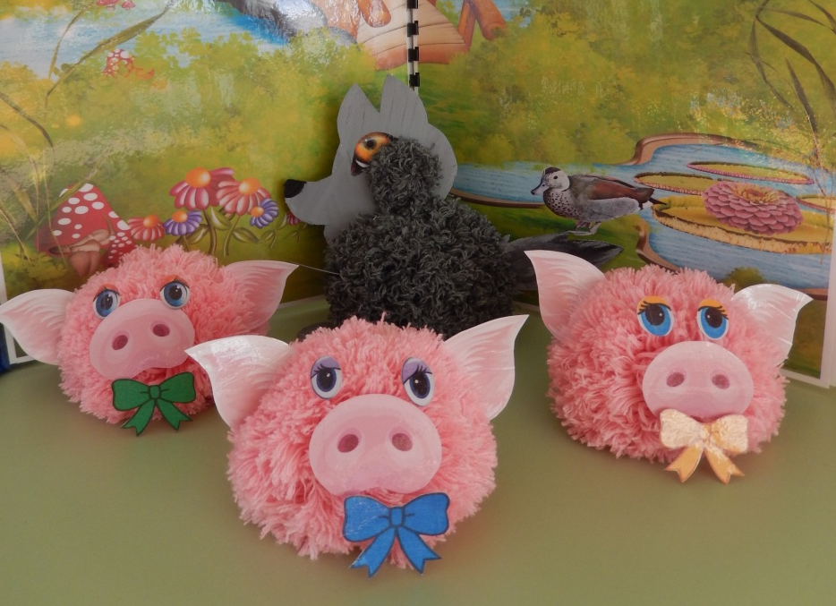
Настольный домашний театр «Три поросёнка»
Мастер-класс
http://www.karakyli.ru/2015/03/19/volk-iz-pomponov/

Slide 2
Как сделать игрушку поросенка из помпона.
Для поросенка вам потребуется: • Нитки розового цвета • Два кольца из картона или пластика • Готовые глазки, можно заменить бусинками или вырезать готовые глазки из картона • Пяточёк поросенка можно распечатать или использовать пуговицу • Уши из фетра или можно распечатать • Клей универсальный, ножницы Размер поросенка зависит от размера помпона. Так как игрушка делается из одного помпона, можно изготавливать помпон любого размера.

Slide 3
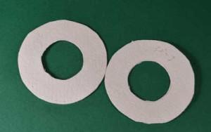
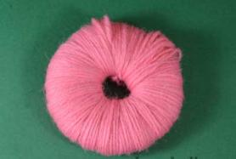
Возьмите готовую основу для помпона или вырежьте два кольца из картона. У нас кольца радиусом 1,5 и 3 см.
Нитки намотайте на основу помпона.

Slide 4
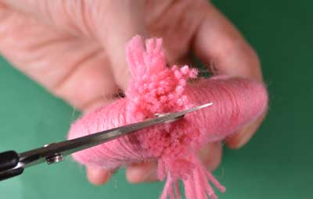
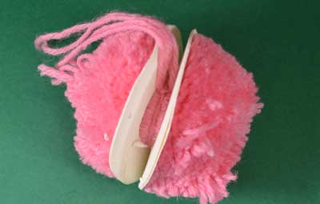
Разрежьте нитки по верхнему краю основы
Немного раздвиньте кольца и завяжите ниткой помпон. Нитку оставьте длинной – из нее мы сделаем хвостик для поросенка.

Slide 5
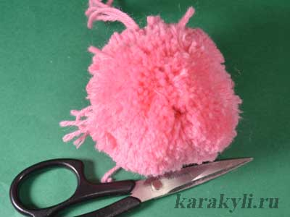
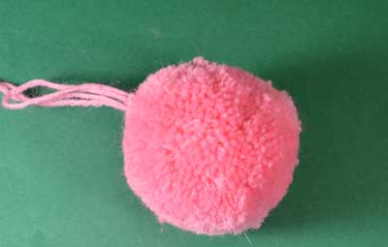
Подровняйте помпон ножницами.

Slide 6
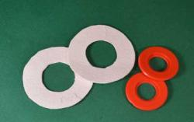
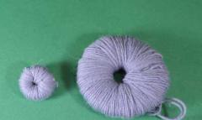
Для этой игрушки из помпонов вам потребуется: • Серые нитки для помпонов • Основа для изготовления помпонов, можно вырезать из картона два кольца • Толстый черный фетр(можно заменить картоном) • Универсальный клей, ножницы, иголка, нитки
Делаем помпоны. Можно взять готовое приспособление для изготовления помпонов или вырезать из картона по два кольца на каждый помпон. Для большого помпона вырежьте кольца диаметром 3 и 1,5 см, для маленького – 2 и 1 см.
Намотайте нитки на помпон.

Slide 7
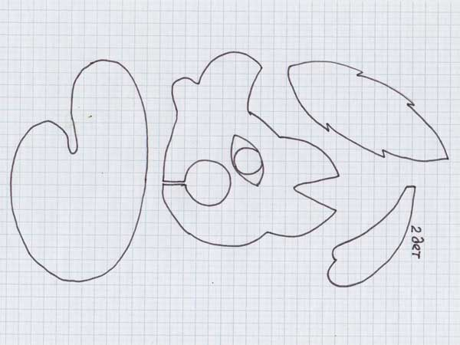
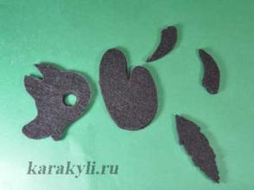
Вырежьте из черного толстого фетра детали волка по шаблону

Slide 8
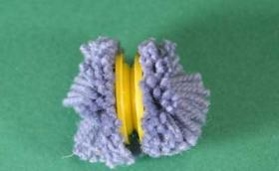
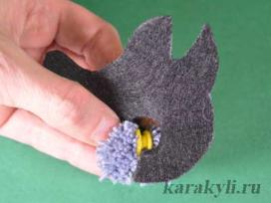
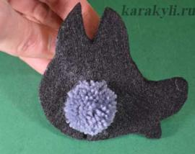
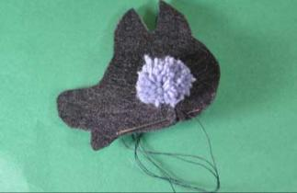
Заготовку для маленького помпона разрежьте по верхнему краю, раздвиньте кольца и завяжите помпон ниткой. Кольца полностью снимать не надо.
Проденьте помпон через разрез в голове волка и только после этого снимите кольца.
Помпон подровняйте ножницами.
http://www.karakyli.ru/2015/03/19/volk-iz-pomponov/

Slide 9
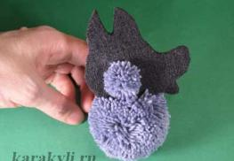
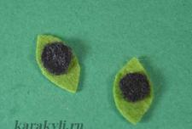
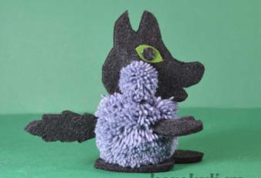
Иголкой с ниткой зашейте разрез и сразу этой же ниткой пришейте голову волка к туловищу – большому помпону.
Наклейте глазки на голову, вклейте лапы и приклейте волка к подставке. Волк – поделка из помпонов своими руками готова. Мастер-класс сделан по книге Татьяны Галановой «Игрушки из помпонов».

Slide 10
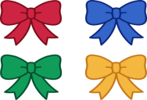
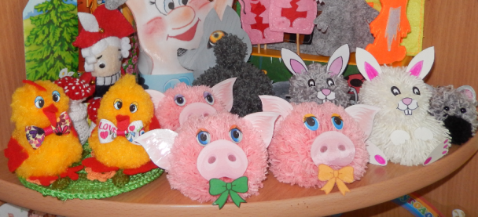
Для игрушки может потребоваться.

